Slide 1
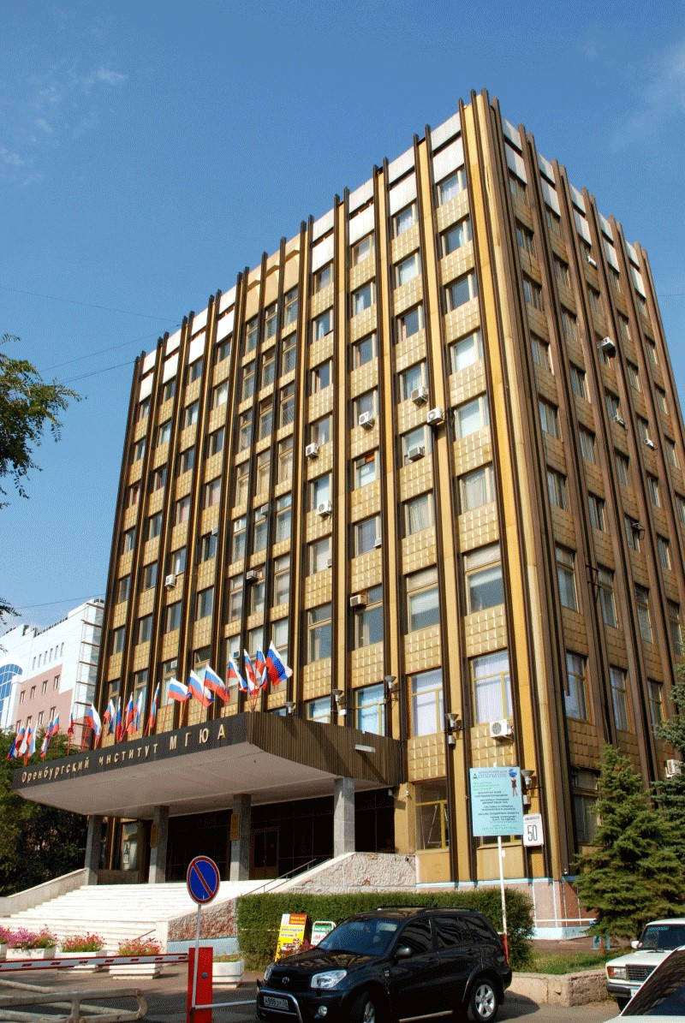
Министерство науки и высшего образования Российской Федерации
ФГБОУ ВО «Московский государственный юридический
университет имени О.Е. Кутафина (МГЮА)»
Оренбургский институт (филиал)
«Билет в будущее:
модель профильного обучения в
9-11 классах, реализуемая Оренбургским институтом (филиалом) Университета им. О.Е. Кутафина (МГЮА)»

Slide 2
Министерство науки и высшего образования Российской Федерации
ФГБОУ ВО «Московский государственный юридический
университет имени О.Е. Кутафина (МГЮА)»
Оренбургский институт (филиал)
Письмо Министерства просвещения России от 20 марта 2023 г. № 05-848 «О направлении информации» (вместе с «Методическими рекомендациями по реализации профориентационного минимума в общеобразовательных организациях Российской Федерации»)
Письмо Министерства просвещения РФ от 1 июня 2023 г. № АБ-2324/05 "О внедрении Единой модели профессиональной ориентации"
Методические рекомендации по профориентационной работе, утверждены приказом и.о. директора Оренбургского института (филиала) Университета имени О.Е. Кутафина (МГЮА) от 25 апреля 2023 г.

Slide 3
Министерство науки и высшего образования Российской Федерации
ФГБОУ ВО «Московский государственный юридический
университет имени О.Е. Кутафина (МГЮА)»
Оренбургский институт (филиал)
Практико-ориентированный модуль
пробные погружения обучающихся в реальный профессиональный контекст (мероприятия по профессиональному выбору, экскурсии, посещения института)
Взаимодействие с родителями (законными представителями) информационное сопровождение родителей обучающихся и проведение тематических родительских собраний
Профессиональное обучение реализуется в организациях, осуществляющих образовательную деятельность по программам профессионального обучения

Slide 4
Министерство науки и высшего образования Российской Федерации
ФГБОУ ВО «Московский государственный юридический
университет имени О.Е. Кутафина (МГЮА)»
Оренбургский институт (филиал)
Профильное обучение –
организация образовательной деятельности, основанная на пересмотре содержания с учетом образовательных потребностей и интересов обучающихся, обеспечивающих углубленное изучение отдельных учебных предметов, предметных областей
Школа
ВУЗ
Работодатель

Slide 5
Министерство науки и высшего образования Российской Федерации
ФГБОУ ВО «Московский государственный юридический
университет имени О.Е. Кутафина (МГЮА)»
Оренбургский институт (филиал)
Профориентационные мероприятия на базе Оренбургского института (филиала) Университета им. О.Е. Кутафина:
«Правовой клуб старшеклассников»;
Проведение лекционных занятий и семинаров по праву, ориентированных на учащихся старших классов;
Экскурсии, знакомство с преподавателями института, кафедрами, материальной базой;
Организация и сопровождение по подготовке научно-исследовательских работ учащимися 9-11 классов (участие в круглых столах, научно-теоретических конференциях);
«День открытых дверей» (для родителей и учащихся).

Slide 6
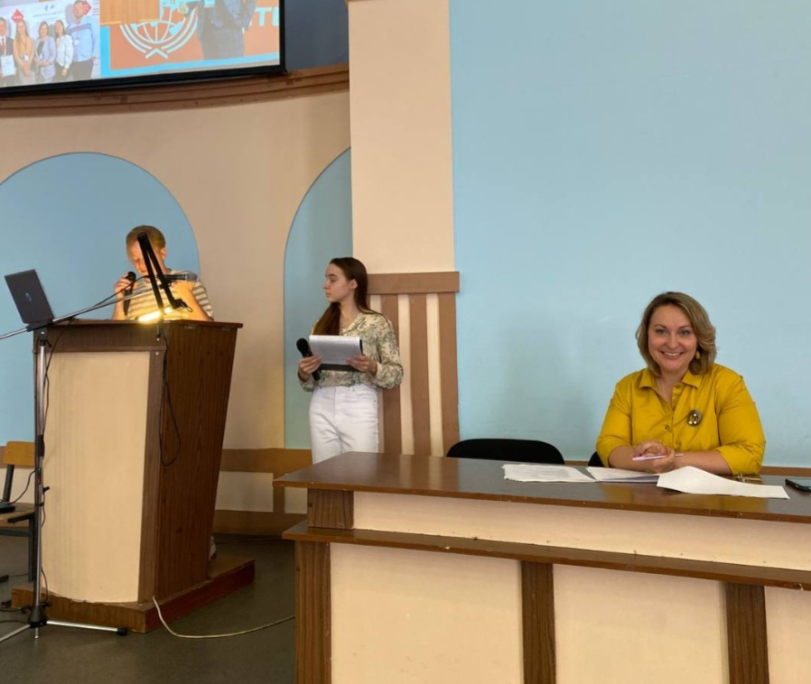
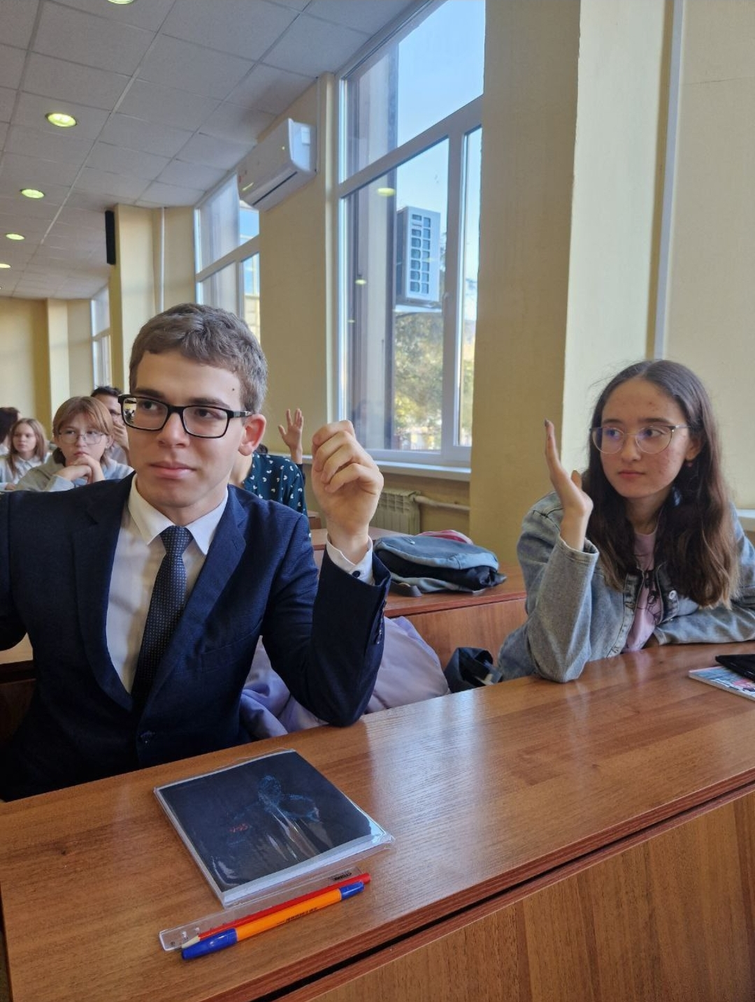
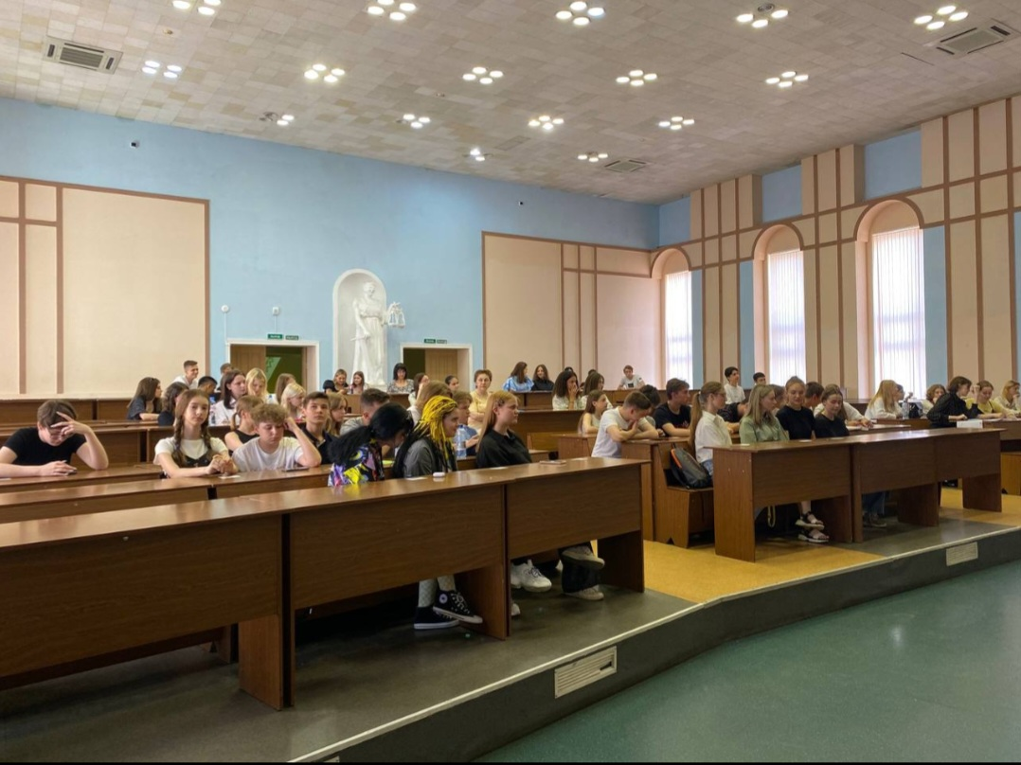
Министерство науки и высшего образования Российской Федерации
ФГБОУ ВО «Московский государственный юридический
университет имени О.Е. Кутафина (МГЮА)»
Оренбургский институт (филиал)

Slide 7
Министерство науки и высшего образования Российской Федерации
ФГБОУ ВО «Московский государственный юридический
университет имени О.Е. Кутафина (МГЮА)»
Оренбургский институт (филиал)
Профориентационные мероприятия в школах с участием сотрудников Оренбургского института (филиала) Университета
им. О.Е. Кутафина:
проведение профориентационных уроков (недель) в рамках одного-двух классов по отдельным темам/отраслям права, включая игровые форматы (квесты, викторины, деловые игры);
проведение научных и практических профориентационных встреч с учащимися;
участие в профориентационных собраниях и форумах с приглашением родителей.

Slide 8
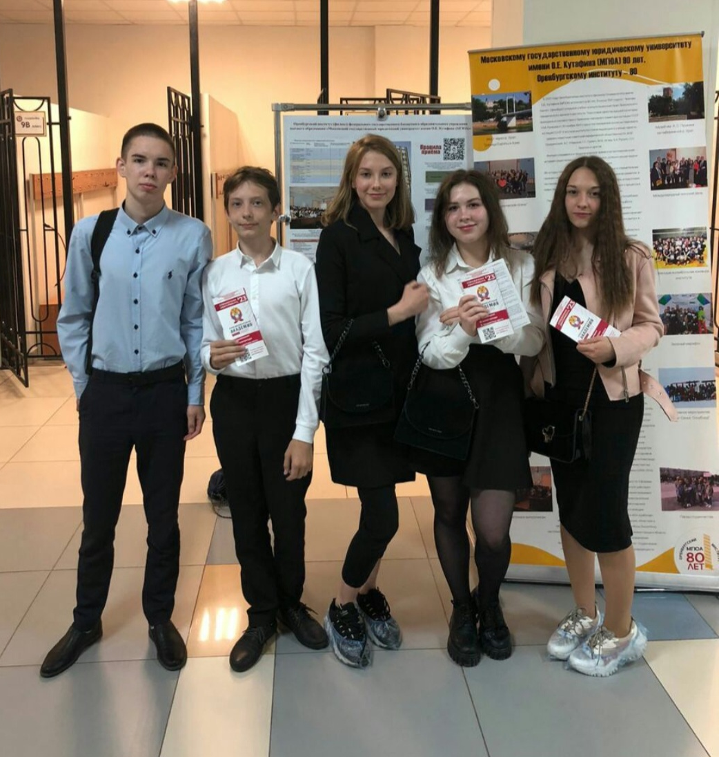
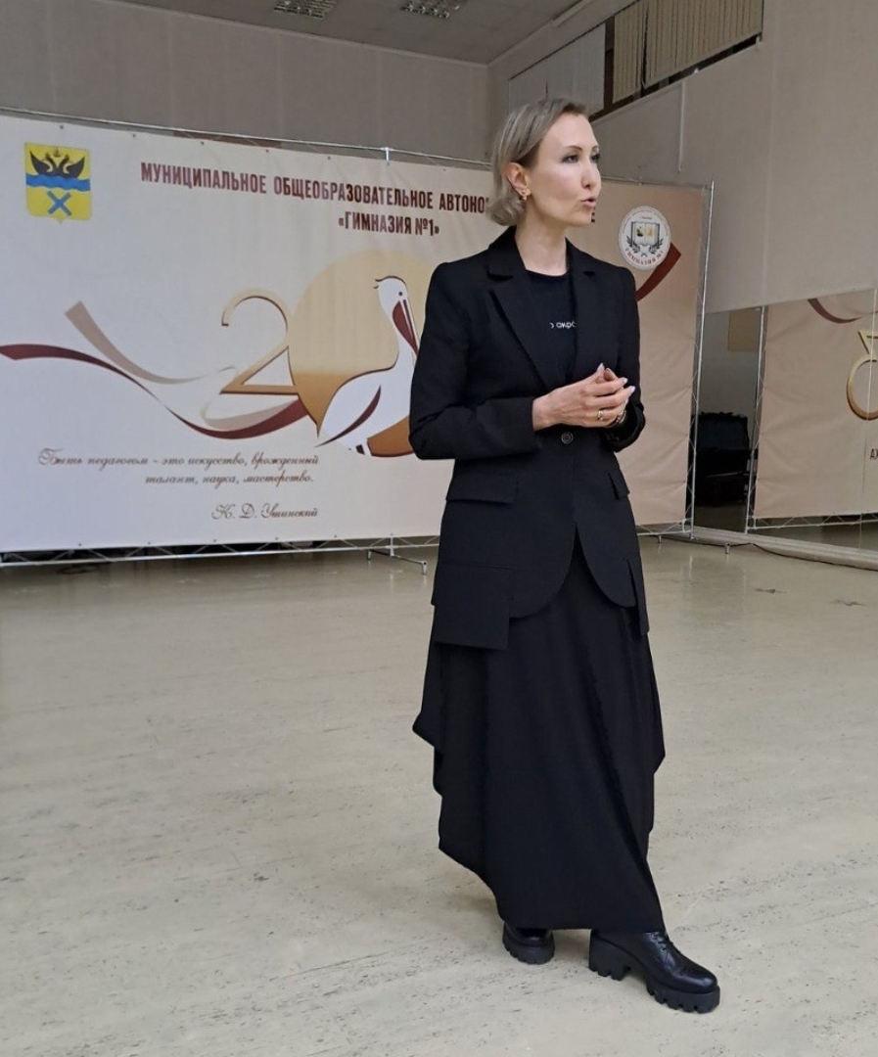
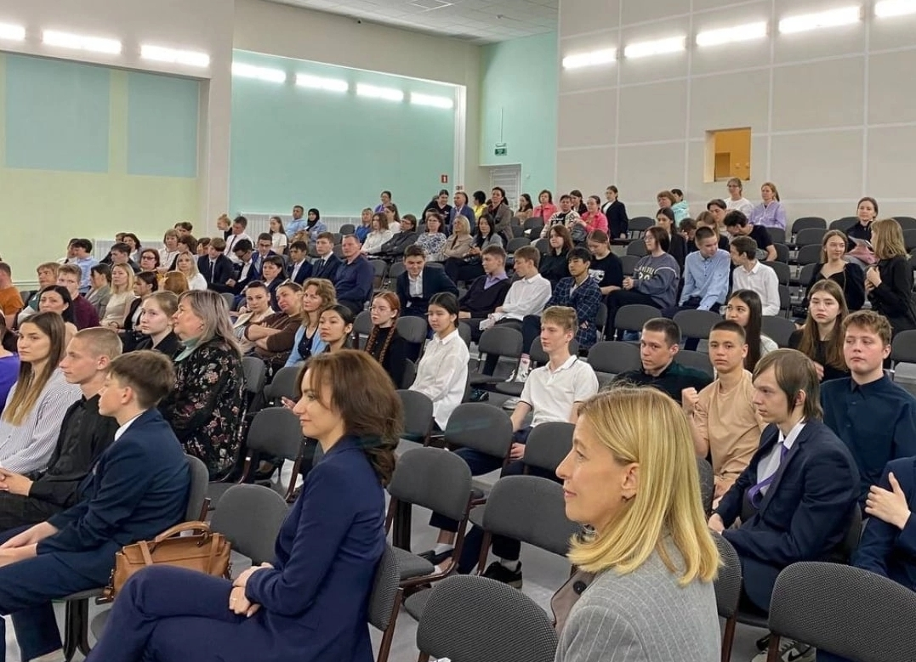
Министерство науки и высшего образования Российской Федерации
ФГБОУ ВО «Московский государственный юридический
университет имени О.Е. Кутафина (МГЮА)»
Оренбургский институт (филиал)

Slide 9
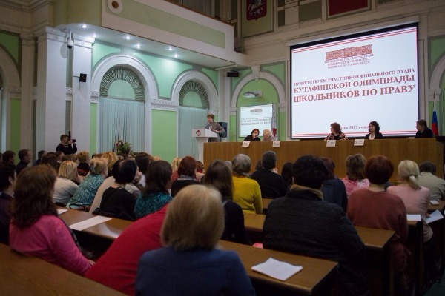
Министерство науки и высшего образования Российской Федерации
ФГБОУ ВО «Московский государственный юридический
университет имени О.Е. Кутафина (МГЮА)»
Оренбургский институт (филиал)
Кутафинская олимпиада
льготы при поступлении в МГЮА и другие высшие учебные заведения:
зачисление без вступительных испытаний;
максимальный балл ЕГЭ по предмету, соответствующему профилю олимпиады;
дополнительные баллы при поступлении;
победители и призеры из невыпускных классов в следующем учебном году получают право принять участие сразу в заключительном этапе.

Slide 10
Министерство науки и высшего образования Российской Федерации
ФГБОУ ВО «Московский государственный юридический
университет имени О.Е. Кутафина (МГЮА)»
Оренбургский институт (филиал)
«Не профессия выбирает человека, а человек профессию». (Сократ.)
«В природе все мудро продумано и устроено, всяк должен заниматься своим делом, и в этой мудрости — высшая справедливость жизни». (Леонардо да Винчи)
«Друзья, берегите минуту и час Любого из школьных дней! Пусть станет профессором каждый из вас В профессии нужной своей». (М. Раскатов.)

Slide 11
Министерство науки и высшего образования Российской Федерации
ФГБОУ ВО «Московский государственный юридический
университет имени О.Е. Кутафина (МГЮА)»
Оренбургский институт (филиал)
Благодарим за внимание и приглашаем к сотрудничеству!

Slide 12
Министерство науки и высшего образования Российской Федерации
ФГБОУ ВО «Московский государственный юридический
университет имени О.Е. Кутафина (МГЮА)»
Оренбургский институт (филиал)
Контакты:
Сиваракша Инна Владимировна –
oivsivaraksha@msal.ru
Яковенко Нина Александровна – onayakovenko@msal.ru

